Slide 1
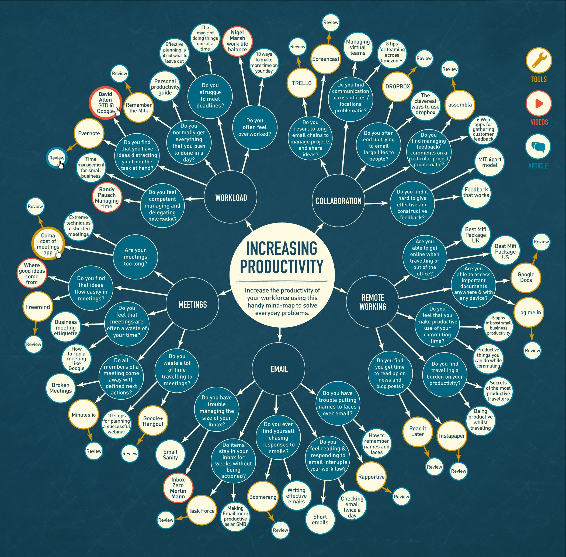
Mindmap in Javascript
Studente/i
Relatore
Correlatore
Committente
De Boni Jonathan
Zorloni Gabriele
Galli Vanni
-
Galli Vanni
Corso di laurea
N° Progetto
Anno
Data
Ing. Informatica
C10007
2018/2019
03/05/2019
Abstract
Una Mindmap, in italiano mappa mentale, è un diagramma utilizzato per organizzare visivamente informazioni. Essa è organizzata in maniera gerarchica e con l’utilizzo di connettori vengono visualizzate le relazioni tra i singoli componenti di essa. Normalmente una mappa mentale viene generata partendo da un concetto centrale (primo livello, che visivamente va a collocarsi al centro del diagramma) e da questo si diramano linee che vanno a toccare informazioni di secondo livello. Dalle informazioni di secondo livello vanno poi a diramarsi linee che connettono una o più informazioni di terzo livello e a queste seguono poi informazioni di quarto livello e cosi via. Le informazioni sono spesso parole chiave, concetti, immagini o schizzi.
Obiettivi
La prima parte del progetto consiste in un analisi del funzionamento delle Mindmap ed il loro utilizzo. In seconda parte viene richiesto di analizzare i tool presenti sul mercato che permettono di creare e gestire una Mindmap. Lo scopo finale di questo lavoro di semestre ê di sviluppare un tool per la creazione e manipolazione di una Mindmap tramite la tecnologia Javascript (quindi utilizzabile via web).
Conclusione
La vera difficoltà di questo progetto è stata quella di rendere migliore e più funzionale la nostra applicazione nello sviluppo di progetti che permettessero la costruzione di Mindmap, siccome molti software permettono la costruzione di grafici ma non sono specifici per le Mindmap.
L’utilizzo del nostro software permette di personalizzare il proprio progetto rendendolo unico e veloce da sviluppare, di salvarlo per una modifica futura ed eventualmente di integrarsi con applicativi simili.

